Slide 1
五年级体育上册
立 定 跳 远
文汇路小学 邓常宏

Slide 2
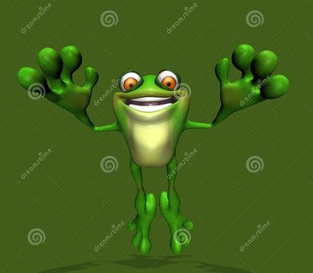
青 蛙 跳

Slide 3
青蛙跳

Slide 4
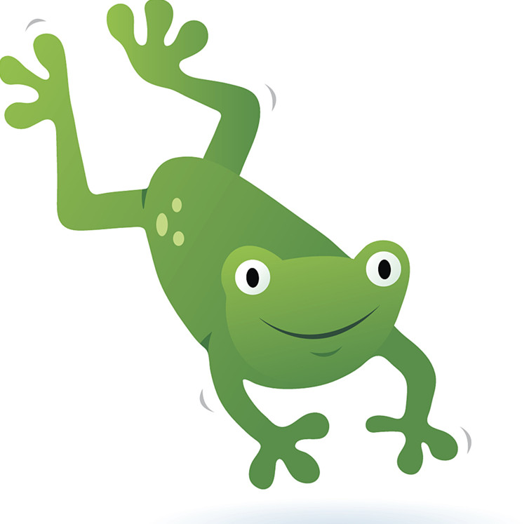
青 蛙 跳

Slide 5
立定跳远：
立定跳远是小学体育课跳跃部分中最基本的技术之一，它是学习蹲距式跳远的前提和基础。它是在跳跃的基础上进一步巩固双腿跳的练习，是发展腿部力量和弹跳力量的主要教材，主要是发展学会两腿用力蹬地跳起、脚跟着地、缓冲落地的动作方法，并能熟练的进行跳跃。

Slide 6
教学目标：
1.使90%的学生初步认识和了解立定跳远的动作要领
2.85%的学生能基本掌握立定跳远的技术动作
3.通过模仿和游戏激发学生兴趣，培养学生自信、自强的心理品质及在练习中的合作意识和团队精神。

Slide 7
完整示范

Slide 8
动作要点
两脚自然分开，两腿屈膝半蹲。两臂后摆，上体稍前倾。然后两臂迅速向前摆动，两脚用力蹬地向前上方跳起，接着迅速收腹屈膝，两腿并拢，两臂后摆，小腿向前伸，脚跟着地后，上体迅速前移，两臂前摆。

Slide 9
重 点
1、摆臂与蹬地动作的配合
2、两脚同时起跳，落定平稳

Slide 10
难 点
抬 腿 收 腹

Slide 11
第一步： 两脚自然左右开立约与肩同宽， 上体稍前倾，两臂前后摆动动 各一次，两腿配合做自然弹性 屈伸。
问：为什么我们要下蹲和向后摆手呢？
答：下蹲便于我们蹲起，向后摆手便
于我们向前上方摆手，展开动作

Slide 12
第二步：空中动作 然后两臂用力向前上方摆动， 同时两脚用力蹬地。
问：为什么我们要展开身体呢？
答：展开身体便于我们获得更好
的飞行角度

Slide 13
第三步：收腹动作 迅速向前上方跳出，然后 收腹两腿积极向前摆动，两臂 由上向前下方摆动。
问：为什么我们要尽量收腹呢？
答：收腹是为了让腿收得更高，
从而获得更远的距离。

Slide 14
第四步：落地动作 落地时以脚跟先着地， 屈膝缓冲，上体保持 前倾。
问：我们怎样才能落地站稳呢？
答：腿要主动落地，着地缓冲，
是落地站稳的关健。

Slide 15
分解动作：
准备动作
空中动作
收腹动作
落地动作

Slide 16
分解动作回顾

Slide 17
分解动作回顾

Slide 18
立定跳远视频示范

Slide 19
易出现的错误
一、单脚起跳，单脚落地
二、两次起跳
三、落地时不屈膝缓冲

Slide 20
思考：
1、你能尝试说出立定跳远的每一步动作吗？
2、做立定跳远的时候，重点需要注意的问题是什么？
3、通过学习，你有什么收获与大家一起交流。

Slide 21
谢谢观看！

